Slide 1
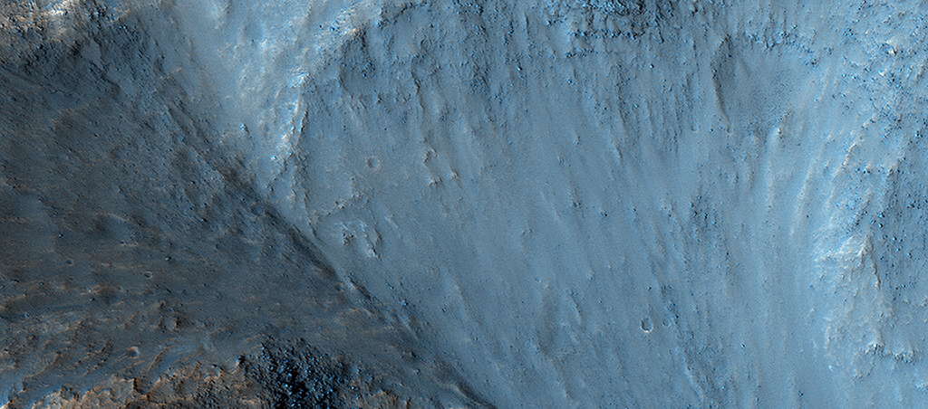

Lægsti punktur Osuga Valles
Um útstreymissvæði er að ræða, líklega af völdum mikils hamfaraflóðs í fyrndinni. Á myndinni sést hluti af djúpri dæld við dalsmynnið, uppfull af litlum hæðum.
uahirise.org/is/ESP_039326_1650

